Slide 1
第5章 继承与多态
面向对象程序设计C++
许金兰
jlxu@hdu.edu.cn

Slide 2
继承与派生问题举例

Slide 3
继承与派生问题举例
猫科

Slide 4
继承与派生问题举例

Slide 5
类的继承与派生
保持已有类的特性而构造新类的过程称为继承。
在已有类的基础上新增自己的特性而产生新类的过程称为派生。

Slide 6
类的继承与派生
被继承的已有类称为基类（或父类）。
派生出的新类称为派生类。

Slide 7
继承与派生问题举例

Slide 8
继承与派生的目的
继承的目的：实现代码重用。
派生的目的：当新的问题出现，原有程序无法解决（或不能完全解决）时，需要对原有程序进行改造。

Slide 9
派生类的声明
类的继承与派生
class 派生类名：继承方式 基类名
{
成员声明；
}

Slide 10
继承方式
类成员的访问控制
三种继承方式
公有继承
私有继承
保护继承

Slide 11
class Point { //基类Point类的定义
public: //公有函数成员
void initPoint(float x = 0, float y = 0) {
this->x = x; this->y = y;
}
void move(float offX, float offY)
{
x += offX; y += offY;
}
float getX() const { return x; }
float getY() const { return y; }
private: //私有数据成员
float x, y;
};

Slide 12
例1 公有继承举例
class Rectangle: public Point { //派生类定义部分
public: //新增公有函数成员
void initRectangle(float x, float y, float w, float h) {
initPoint(x, y); //调用基类公有成员函数
this->w = w;
this->h = h;
}
float getH() const { return h; }
float getW() const { return w; }
private: //新增私有数据成员
float w, h;
};

Slide 13
#include <iostream>
#include <cmath>
using namespace std;
int main() {
Rectangle rect; //定义Rectangle类的对象
//设置矩形的数据
rect.initRectangle(2, 3, 20, 10);
rect.move(3,2); //移动矩形位置
cout << "The data of rect(x,y,w,h): " << endl;
//输出矩形的特征参数
cout << rect.getX() <<", "
<< rect.getY() << ", "
<< rect.getW() << ", "
<< rect.getH() << endl;
return 0;
}

Slide 14
公有继承(public)
类成员的访问控制
基类的public和protected成员的访问属性在派生类中保持不变，但基类的private成员不可直接访问。
派生类中的成员函数可以直接访问基类中的public和protected成员，但不能直接访问基类的private成员。
通过派生类的对象只能访问基类的public成员。

Slide 15
class Point { //基类Point类的定义
public: //公有函数成员
void initPoint(float x = 0, float y = 0) {
this->x = x; this->y = y;
}
void move(float offX, float offY)
{
x += offX; y += offY;
}
float getX() const { return x; }
float getY() const { return y; }
private: //私有数据成员
float x, y;
};

Slide 16
例2 私有继承举例
class Rectangle: private Point { //派生类定义部分
public: //新增公有函数成员
void initRectangle(float x, float y, float w, float h) {
initPoint(x, y); //调用基类公有成员函数
this->w = w;
this->h = h;
}
void move(float offX, float offY) {
Point::move(offX, offY);
}
float getX() const { return Point::getX(); }
float getY() const { return Point::getY(); }
float getH() const { return h; }
float getW() const { return w; }
private: //新增私有数据成员
float w, h;
};

Slide 17
#include <iostream>
#include <cmath>
using namespace std;
int main() {
Rectangle rect; //定义Rectangle类的对象
rect.initRectangle(2, 3, 20, 10); //设置矩形的数据
rect.move(3,2); //移动矩形位置
cout << "The data of rect(x,y,w,h): " << endl;
cout << rect.getX() <<", " //输出矩形的特征参数
<< rect.getY() << ", "
<< rect.getW() << ", "
<< rect.getH() << endl;
return 0;
}

Slide 18
私有继承(private)
类成员的访问控制
基类的public和protected成员都以private身份出现在派生类中，但基类的private成员不可直接访问。
派生类中的成员函数可以直接访问基类中的public和protected成员，但不能直接访问基类的private成员。
通过派生类的对象不能直接访问基类中的任何成员。

Slide 19
例3 protected 成员举例
class A {
protected:
int x;
};
int main() {
A a;
a.x = 5; //错误
}

Slide 20
class A {
protected:
int x;
};
class B: public A{
public:
void function();
};
void B::function() {
x = 5; //正确
}

Slide 21
保护继承(protected)
类成员的访问控制
基类的public和protected成员都以protected身份出现在派生类中，但基类的private成员不可直接访问。
派生类中的成员函数可以直接访问基类中的public和protected成员，但不能直接访问基类的private成员。
通过派生类的对象不能直接访问基类中的任何成员

Slide 22
protected 成员的特点与作用
类成员的访问控制
对建立其所在类对象的模块来说，它与 private 成员的性质相同。
对于其派生类来说，它与 public 成员的性质相同。
既实现了数据隐藏，又方便继承，实现代码重用。

Slide 23
总结：继承方式
不同继承方式的影响主要体现在：
派生类成员对基类成员的访问权限
通过派生类对象对基类成员的访问权限

Slide 24
类型兼容规则
类型兼容
一个公有派生类的对象在使用上可以被当作基类的对象，反之则禁止。具体表现在：
派生类的对象可以隐含转换为基类对象。
派生类的对象可以初始化基类的引用。
派生类的指针可以隐含转换为基类的指针。
通过基类对象名、指针只能使用从基类继承的成员

Slide 25
例4 类型兼容规则举例
类型兼容
#include <iostream>
using namespace std;
class Base1 { //基类Base1定义
public:
void display() const {
cout << "Base1::display()" << endl;
}
};

Slide 26
class Base2: public Base1 { //公有派生类Base2定义
public:
void display() const {
cout << "Base2::display()" << endl;
}
};
class Derived: public Base2 { //公有派生类Derived定义
public:
void display() const {
cout << "Derived::display()" << endl;
}
};
void fun(Base1 *ptr) { //参数为指向基类对象的指针
ptr->display(); //"对象指针->成员名"
}

Slide 27
int main() { //主函数
Base1 base1; //声明Base1类对象
Base2 base2; //声明Base2类对象
Derived derived; //声明Derived类对象
//用Base1对象的指针调用fun函数
fun(&base1);
//用Base2对象的指针调用fun函数
fun(&base2);
//用Derived对象的指针调用fun函数fun(&derived);
return 0;
}
运行结果：
B0::display()
B0::display()
B0::display()

Slide 28
基类与派生类的对应关系
单继承与多继承
单继承
派生类只从一个基类派生。
多继承
派生类从多个基类派生。
多重派生
由一个基类派生出多个不同的派生类。
多层派生
派生类又作为基类，继续派生新的类。

Slide 29
多继承举例
单继承与多继承
class A {
public:
void setA(int);
void showA() const;
private:
int a;
};
class B {
public:
void setB(int);
void showB() const;
private:
int b;
};
class C : public A, private B {
public:
void setC(int, int,int);
void showC() const;
private const:
int c;
};

Slide 30
void A::setA(int x) {
a=x;
}
void B::setB(int x) {
b=x;
}
void C::setC(int x, int y, int z) {
//派生类成员直接访问基类的
//公有成员
setA(x);
setB(y);
c = z;
}
//其他函数实现略
int main() {
C obj;
obj.setA(5);
obj.showA();
obj.setC(6,7,9);
obj.showC();
// obj.setB(6); 错误
// obj.showB(); 错误
return 0;
}

Slide 31
多继承时派生类的声明
单继承与多继承
class 派生类名：继承方式1 基类名1， 继承方式2 基类名2，...
{
成员声明；
};
注意：每一个“继承方式”，只用于限制对紧随其后之基类的继承。

Slide 32
单一继承时的构造函数
派生类的构造、析构函数
派生类名::派生类名(基类所需的形参，本类成员所需的形参):基类名(参数表)
{
本类成员初始化赋值语句；
}

Slide 33
单一继承时的构造函数举例
派生类的构造、析构函数
#include<iostream>
using namecpace std;
class B {
public:
B();
B(int i);
~B();
void print() const;
private:
int b;
};

Slide 34
B::B() {
b=0;
cout << "B's default constructor called." << endl;
}
B::B(int i) {
b=i;
cout << "B's constructor called." << endl;
}
B::~B() {
cout << "B's destructor called." << endl;
}
void B::print() const {
cout << b << endl;
}

Slide 35
class C: public B {
public:
C();
C(int i, int j);
~C();
void print() const;
private:
int c;
};

Slide 36
C::C() {
c = 0;
cout << "C's default constructor called." << endl;
}
C::C(int i,int j): B(i) {
c = j;
cout << "C's constructor called." << endl;
}
C::~C() {
cout << "C's destructor called." << endl;
}
void C::print() const {
B::print();
cout << c << endl;
}
int main() {
C obj(5, 6);
obj.print();
return 0;
}

Slide 37
多继承时的构造函数
派生类的构造、析构函数
派生类名::派生类名(参数表):基类名1(基类1初始化参数表), 基类名2(基类2初始化参数表), ...基类名n(基类n初始化参数表)
{
本类成员初始化赋值语句；
}

Slide 38
多继承且有内嵌对象时 的构造函数
派生类的构造、析构函数
派生类名::派生类名(形参表):基类名1(参数), 基类名2(参数), ...基类名n(参数)，新增成员对象的初始化
{
本类成员初始化赋值语句；
}；

Slide 39
构造函数的执行顺序
派生类的构造、析构函数
1． 调用基类构造函数，调用顺序按照它们被继承时声明的顺序（从左向右）。
2． 对成员对象进行初始化，初始化顺序按照它们在类中声明的顺序。
3．执行派生类的构造函数体中的内容。

Slide 40
例4 派生类构造函数举例
派生类的构造、析构函数
#include <iostream>
using namespace std;
class Base1 { //基类Base1，构造函数有参数
public:
Base1(int i) { cout << "Constructing Base1 " << i << endl; }
};
class Base2 { //基类Base2，构造函数有参数
public:
Base2(int j) { cout << "Constructing Base2 " << j << endl; }
};
class Base3 { //基类Base3，构造函数无参数
public:
Base3() { cout << "Constructing Base3 *" << endl; }
};

Slide 41
class Derived: public Base2, public Base1, public Base3
{
//派生新类Derived，注意基类名的顺序
public: //派生类的公有成员
Derived(int a, int b, int c, int d): Base1(a), member2(d), member1(c), Base2(b)
{ }
//注意基类名的个数与顺序，//注意成员对象名的个数与顺序
private: //派生类的私有成员对象
Base1 member1;
Base2 member2;
Base3 member3;
};
int main() {
Derived obj(1, 2, 3, 4);
return 0;
}
运行结果：
constructing Base2 2
constructing Base1 1
constructing Base3 *
constructing Base1 3
constructing Base2 4
constructing Base3 *

Slide 42
例5 派生类析构函数举例
派生类的构造、析构函数
#include <iostream>
using namespace std;
class Base1 { //基类Base1，构造函数有参数
public:
Base1(int i) { cout << "Constructing Base1 " << i << endl; }
~Base1() { cout << "Destructing Base1" << endl; }
};
class Base2 { //基类Base2，构造函数有参数
public:
Base2(int j) { cout << "Constructing Base2 " << j << endl; }
~Base2() { cout << "Destructing Base2" << endl; }
};
class Base3 { //基类Base3，构造函数无参数
public:
Base3() { cout << "Constructing Base3 *" << endl; }
~Base3() { cout << "Destructing Base3" << endl; }
};

Slide 43
class Derived: public Base2, public Base1, public Base3
{
//派生新类Derived，注意基类名的顺序
public: //派生类的公有成员
Derived(int a, int b, int c, int d): Base1(a), member2(d), member1(c), Base2(b) { }
//注意基类名的个数与顺序，注意成员对象名的个数与顺序
private: //派生类的私有成员对象
Base1 member1;
Base2 member2;
Base3 member3;
};
int main() {
Derived obj(1, 2, 3, 4);
return 0;
}

Slide 44
例5 运行结果
Constructing Base2 2
Constructing Base1 1
Constructing Base3 *
Constructing Base1 3
Constructing Base2 4
Constructing Base3 *
Destructing Base3
Destructing Base2
Destructing Base1
Destructing Base3
Destructing Base1
Destructing Base2

Slide 45
同名隐藏规则
派生类成员的标识与访问
当派生类与基类中有相同成员时：
若未强行指名，则通过派生类对象使用的是派生类中的同名成员。
如要通过派生类对象访问基类中被隐藏的同名成员，应使用基类名限定。

Slide 46
例6 多继承同名隐藏举例(1)
派生类成员的标识与访问
#include <iostream>
using namespace std;
class Base1 { //定义基类Base1
public:
int var;
void fun() { cout << "Member of Base1" << endl; }
};
class Base2 { //定义基类Base2
public:
int var;
void fun() { cout << "Member of Base2" << endl; }
};
class Derived: public Base1, public Base2 { //定义派生类Derived
public:
int var; //同名数据成员
void fun() { cout << "Member of Derived" << endl; } //同名函数成员
};

Slide 47
int main() {
Derived d;
Derived *p = &d;
d.var = 1; //对象名.成员名标识
d.fun(); //访问Derived类成员
d.Base1::var = 2; //作用域分辨符标识
d.Base1::fun(); //访问Base1基类成员
p->Base2::var = 3; //作用域分辨符标识
p->Base2::fun(); //访问Base2基类成员
return 0;
}

Slide 48
二义性问题
派生类成员的标识与访问
在多继承时，基类与派生类之间，或基类之间出现同名成员时，将出现访问时的二义性（不确定性）——采用虚函数或同名隐藏规则来解决。
当派生类从多个基类派生，而这些基类又从同一个基类派生，则在访问此共同基类中的成员时，将产生二义性——采用虚基类来解决。

Slide 49
二义性问题举例（一）
派生类成员的标识与访问
class A {
public:
void f();
};
class B {
public:
void f();
void g();
};
class C: public A, piblic B {
public:
void g();
void h();
};
如果定义：C c1;
则 c1.f() 具有二义性
而 c1.g() 无二义性（同名隐藏）

Slide 50
二义性的解决方法
派生类成员的标识与访问
解决方法一：用类名来限定 c1.A::f() 或 c1.B::f()
解决方法二：同名隐藏 在C 中声明一个同名成员函数f()，f()再根据需要调用 A::f() 或 B::f()

Slide 51
二义性问题举例（二）
派生类成员的标识与访问
class B {
public:
int b;
}
class B1: public B {
private:
int b1;
};
class B2: public B {
private:
int b2;
};
class C : public B1,public B2 {
public:
int f();
private:
int d;
}
有二义性：
C c;
c.b
c.B::b
无二义性：
c.B1::b
c.B2::b

Slide 52
虚基类
虚基类的引入
用于有共同基类的场合
声明
以virtual修饰说明基类 例：class B1:virtual public B
作用
主要用来解决多继承时可能发生的对同一基类继承多次而产生的二义性问题.
为最远的派生类提供唯一的基类成员，而不重复产生多次拷贝
注意：
在第一级继承时就要将共同基类设计为虚基类。

Slide 53
例 虚基类举例
#include <iostream>
using namespace std;
class Base0 { //定义基类Base0
public:
int var0;
void fun0() { cout << "Member of Base0" << endl; }
};
class Base1: virtual public Base0 { //定义派生类Base1
public: //新增外部接口
int var1;
};
class Base2: virtual public Base0 { //定义派生类Base2
public: //新增外部接口
int var2;
};

Slide 54
class Derived: public Base1, public Base2 {
//定义派生类Derived
public: //新增外部接口
int var;
void fun() {
cout << "Member of Derived" << endl;
}
};
int main() { //程序主函数
Derived d; //定义Derived类对象d
d.var0 = 2; //直接访问虚基类的数据成员
d.fun0(); //直接访问虚基类的函数成员
return 0;
}

Slide 55
例 虚基类举例
虚 基 类
<<virtual>> Base0
+ var0 : int
+ fun0() : void
Derived
Base1
Base2
Base0::var0:int
Base1::var1:int
Base2::var2:int
var :int
+ var1 : int
+ var2 : int
Base0::fun0():void
fun():void
Derived
+ var : int
+ fun() : void

Slide 56
组合与继承
深 度 探 索
组合与继承：通过已有类来构造新类的两种基本方式
组合：B类中存在一个A类型的内嵌对象
有一个（has-a）关系：表明每个B类型对象“有一个” A类型对象
A类型对象与B类型对象是部分与整体关系
B类型的接口不会直接作为A类型的接口

Slide 57
“has-a”举例
深 度 探 索
class Engine { //发动机类
public:
void work(); //发动机运转
……
};
class Wheel { //轮子类
public:
void roll(); //轮子转动
……
};
class Automobile { //汽车类
public:
void move(); //汽车移动
private:
Engine engine; //汽车引擎
Wheel wheels[4];//4个车轮
……
};
意义
一辆汽车有一个发动机
一辆汽车有四个轮子
接口
作为整体的汽车不再具备发动机的运转功能，和轮子的转动功能，但通过将这些功能的整合，具有了自己的功能——移动

Slide 58
公有继承的意义
深 度 探 索
公有继承：A类是B类的公有基类
是一个（is-a）关系：表明每个B类型对象“是一个” A类型对象
A类型对象与B类型对象是一般与特殊关系
回顾类的兼容性原则：在需要基类对象的任何地方，都可以使用公有派生类的对象来替代
B类型对象包括A类型的全部接口

Slide 59
“is-a”举例
深 度 探 索
class Truck: public Automobile{
//卡车
public:
void load(…); //装货
void dump(…); //卸货
private:
……
};
class Pumper: public Automobile {
//消防车
public:
void water(); //喷水
private:
……
};
意义
卡车是汽车
消防车是汽车
接口
卡车和消防车具有汽车的通用功能（移动）
它们还各自具有自己的功能（卡车：装货、卸货；消防车：喷水）

Slide 60
多态性的概念
多态性是面向对象程序设计的重要特征之一。
多态性是指发出同样的消息被不同类型的对象接收时有可能导致完全不同的行为。
多态的实现：
函数重载
运算符重载
虚函数

Slide 61
静态绑定与动态绑定
绑定
程序自身彼此关联的过程，确定程序中的操作调用与执行该操作的代码间的关系。
静态绑定
绑定过程出现在编译阶段，用对象名或者类名来限定要调用的函数。
动态绑定
绑定过程工作在程序运行时执行，在程序运行时才确定将要调用的函数。

Slide 62
#include<iostream>
using namespace std;
class Point {
public:
Point(double x, double y) : x(x), y(y) { }
double area() const { return 0.0; }
private:
double x, y;
};
class Rectangle: public Point {
public:
Rectangle(double x, double y, double w, double h);
double area() const { return w * h; }
private:
double w, h;
};
静态绑定例

Slide 63
Rectangle::Rectangle(double x, double y, double w, double h) :Point(x, y), w(w), h(h) { }
void fun(const Point &s) {
cout << "Area = " << s.area() << endl;
}
int main() {
Rectangle rec(3.0, 5.2, 15.0, 25.0);
fun(rec);
return 0;
}
运行结果：
Area = 0

Slide 64
#include<iostream>
using namespace std;
class Point {
public:
Point(double x, double y) : x(x), y(y) { }
virtual double area() const { return 0.0; }
private:
double x, y;
};
class Rectangle:public Point {
public:
Rectangle(double x, double y, double w, double h);
virtual double area() const { return w * h; }
private:
double w, h;
};
//其他函数同上例
动态绑定例

Slide 65
void fun(const Point &s) {
cout << "Area = " << s.area() << endl;
}
int main() {
Rectangle rec(3.0, 5.2, 15.0, 25.0);
fun(rec);
return 0;
}
运行结果：
Area = 375

Slide 66
虚函数
虚 函 数
虚函数是动态绑定的基础。
是非静态的成员函数。
在类的声明中，在函数原型之前写virtual。
virtual 只用来说明类声明中的原型，不能用在函数实现时。
具有继承性，基类中声明了虚函数，派生类中无论是否说明，同原型函数都自动为虚函数。
本质：不是重载声明而是覆盖。
调用方式：通过基类指针或引用，执行时会 根据指针指向的对象的类，决定调用哪个函数。

Slide 67
例 8
虚 函 数
#include <iostream>
using namespace std;
class Base1 { //基类Base1定义
public:
virtual void display() const; //虚函数
};
void Base1::display() const {
cout << "Base1::display()" << endl;
}
class Base2: public Base1 { //公有派生类Base2定义
public:
void display() const; //覆盖基类的虚函数
};
void Base2::display() const {
cout << "Base2::display()" << endl;
}

Slide 68
//公有派生类Derived定义
class Derived: public Base2 {
public:
void display() const; //覆盖基类的虚函数
};
void Derived::display() const {
cout << "Derived::display()" << endl;
}
//参数为指向基类对象的指针
void fun(Base1 *ptr) {
ptr->display(); //"对象指针->成员名"
}

Slide 69
int main() { //主函数
Base1 base1; //定义Base1类对象
Base2 base2; //定义Base2类对象
Derived derived; //定义Derived类对象
fun(&base1); //用Base1对象的指针调用fun函数
fun(&base2); //用Base2对象的指针调用fun函数
fun(&derived); //用Derived对象的指针调用fun函数
return 0;
}
运行结果：
Base1::display()
Base2::display()
Derived::display()

Slide 70
虚析构函数
虚 函 数
为什么需要虚析构函数？
可能通过基类指针删除派生类对象；
如果你打算允许其他人通过基类指针调用对象的析构函数（通过delete这样做是正常的），就需要让基类的析构函数成为虚函数，否则执行delete的结果是不确定的。

Slide 71
抽象类
纯虚函数与抽象类
带有纯虚函数的类称为抽象类:
class 类名
{
virtual 类型 函数名(参数表)=0;
//纯虚函数
...
}

Slide 72
抽象类
纯虚函数与抽象类
作用
抽象类为抽象和设计的目的而声明，将有关的数据和行为组织在一个继承层次结构中，保证派生类具有要求的行为。
对于暂时无法实现的函数，可以声明为纯虚函数，留给派生类去实现。
注意
抽象类只能作为基类来使用。
不能声明抽象类的对象。
构造函数不能是虚函数，析构函数可以是虚函数。

Slide 73
例 9
纯虚函数与抽象类
#include <iostream>
using namespace std;
class Base1 { //基类Base1定义
public:
virtual void display() const = 0; //纯虚函数
};
class Base2: public Base1 { //公有派生类Base2定义
public:
void display() const { //覆盖基类的虚函数
cout << "Base2::display()" << endl;
}
};
class Derived: public Base2 { //公有派生类Derived定义
public:
void display() const { //覆盖基类的虚函数
cout << "Derived::display()" << endl;
}
};

Slide 74
void fun(Base1 *ptr) {
ptr->display(); //"对象指针->成员名"
}
int main() { //主函数
Base2 base2; //定义Base2类对象
Derived derived; //定义Derived类对象
fun(&base2); //用Base2对象的指针调用fun函数
fun(&derived);//用Derived对象的指针调用fun函数
return 0;
}
运行结果：
Base2::display()
Derived::display()

Slide 75
// abstract class CPolygon
class CPolygon {
protected:
int width, height;
public:
void set_values (int a, int b) { width=a; height=b; }
virtual int area () =0;
};
CPolygon poly;
×
CPolygon * ppoly1;
CPolygon * ppoly2;
√

Slide 76
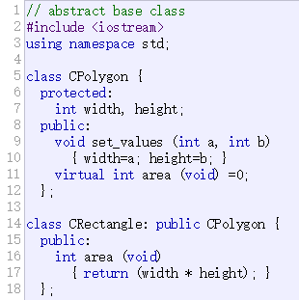
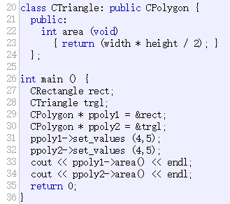

Slide 77
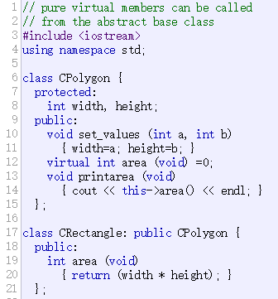
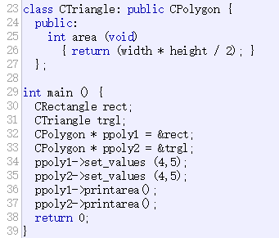

Slide 78
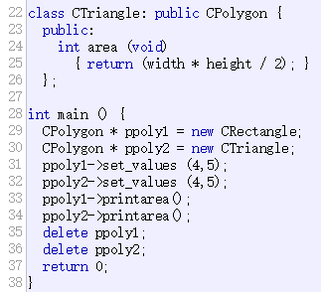

Slide 79
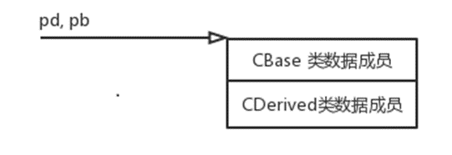
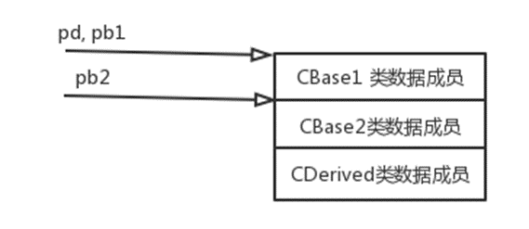
派生类对象内存分布
CDerived d;
CBase *pb;
CDerived *pd;
pd = &d;
pb = pd;
CDerived d;
CBase1 *pb1; CBase2 *pb2;
CDerived *pd;
pd = &d; pb1 = pd; pb2 = pd;
计算机学院 李卫明

Slide 80
虚函数实现原理
C++中动态多态性通过虚函数体现，编译器一般是通过为每个具有虚函数的类建立虚函数表实现虚函数的。
虚函数体现了多态性.
class CDog : class CAnimal {…};
CAnimal *p = new CDog;
p->Move ();
虚函数工作原理.
V -表(Virtual Table) 中包含虚函数地址.
V - 表
基类数据成员
派生类数据成员
对象内存分布图
计算机学院 李卫明

Slide 81
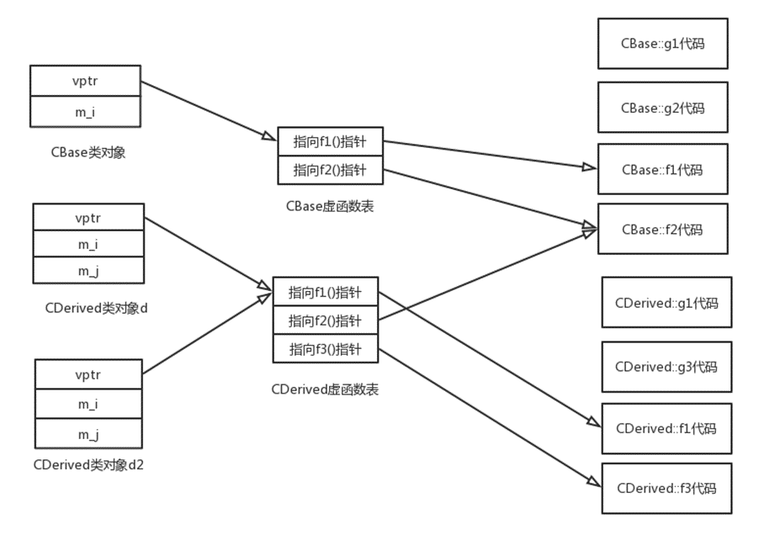
计算机学院 李卫明

